Slide 1



IT Education
Academy
Лекція 3
WWW.ITEA.UA

Slide 2

Теми сьогоднішньої лекції
www.itea.ua
Цикли
Масиви

Slide 3
Цикли
www.itea.ua

Slide 4
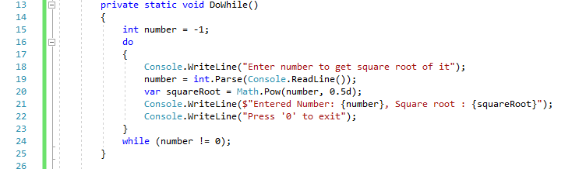
Цикл із постумовою
www.itea.ua

Slide 5
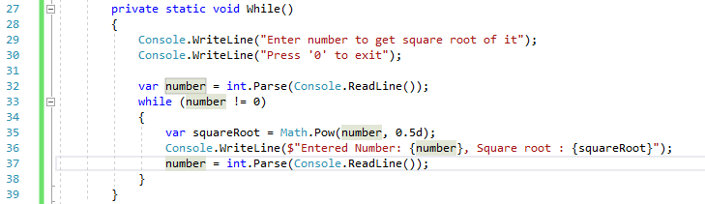
Цикл із передумовою
www.itea.ua

Slide 6
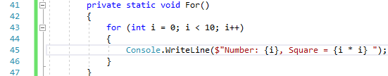
Цикл іp лічильником
www.itea.ua

Slide 7
Масиви
www.itea.ua

Slide 8

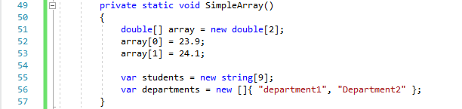
Одновимірні масиви
www.itea.ua

Slide 9
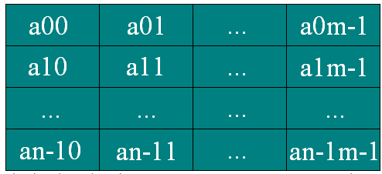
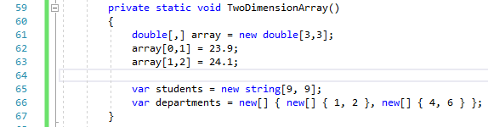
Двовимірні масиви
www.itea.ua

Slide 10
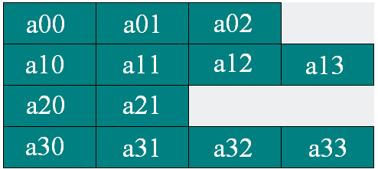
Зубчасті масиви
www.itea.ua

Slide 11
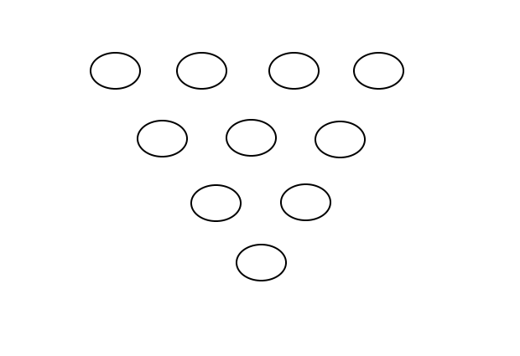
Завдання
www.itea.ua
Перенести три овали так, щоб “розвернути” трикутник догори ногами

Slide 12
Завдання
www.itea.ua
Знайти суму всіх непарних цілих чисел в заданому діапазоні (діапазон вводиться із клавіатури)
Заповнити масив сотнею випадкових чисел в діапазоні [-100; 100], Знайти найбільше число. Знайти найменше число. Знайти середнє арифметичне всіх чисел.

